Slide 1
Sustavi čestica u simulacijama mništva i jata
Diplomski rad
Marin Maršić
Mentorica: prof. dr. sc. Željka Mihajlović
FER, srpanj, 2018.

Slide 2
Sadržaj
Motivacija
Sustavi čestica
Boid
Jato
Animacija
Optimizacija
Zaključak

Slide 3
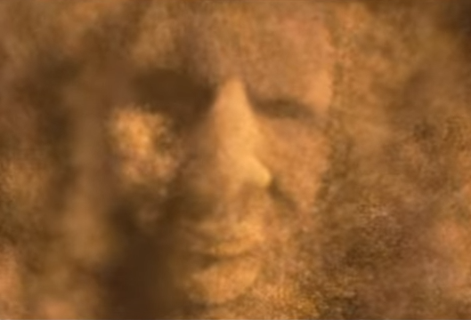
Motivacija
Scena iz filma „Mumija”

Slide 4
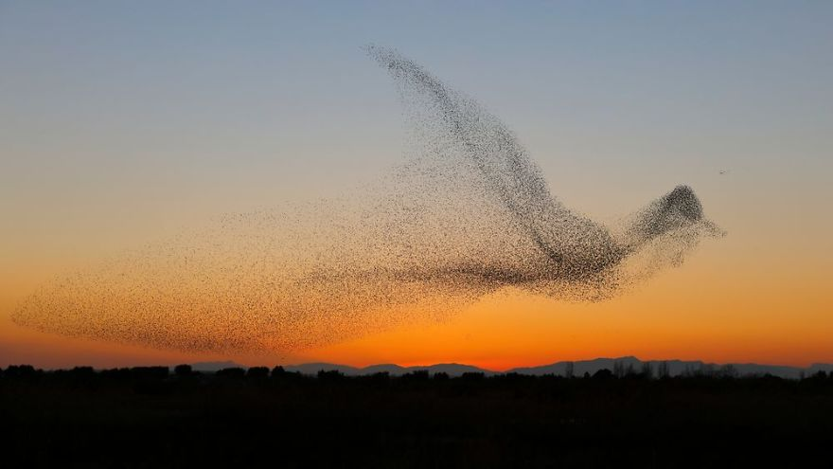
Motivacija
©Daniel Biber

Slide 5
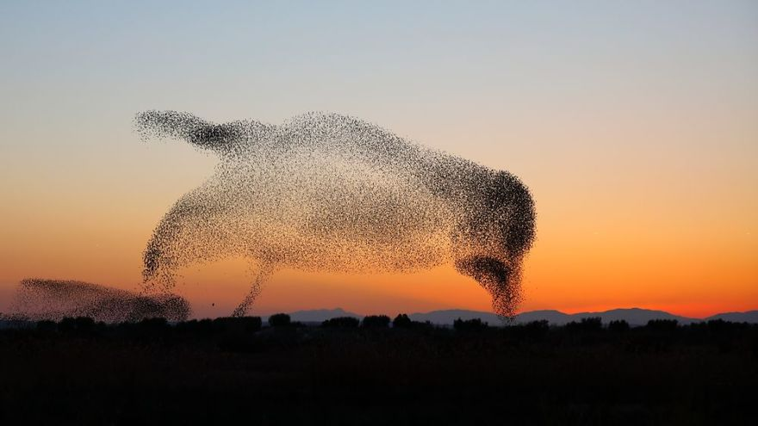
Motivacija
©Daniel Biber

Slide 6
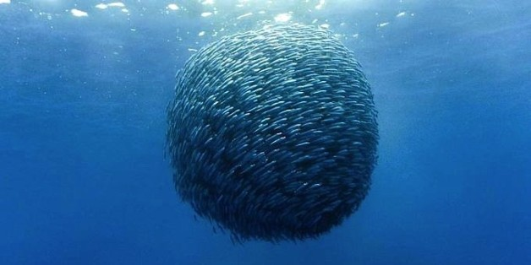
Motivacija
©Adam Rifkin

Slide 7
Sustavi čestica
Mnoštvo sitnih grafičkih elemenata
Međudjelovanje
Parametri: životni vijek, veličina, pozicija, smjer kretanja, brzina, ...
Vatra, dim, oblaci, zviježđa, galaksije, ...

Slide 8
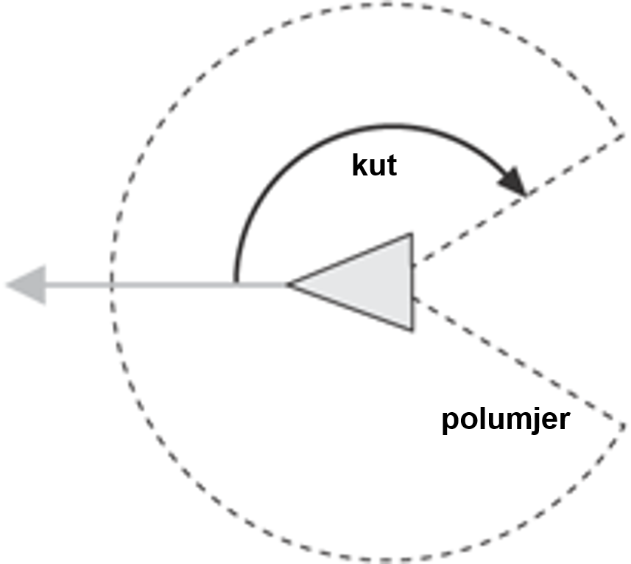
Osnovni model
Temeljni element – boid
Susjedstvo boida – definirano smjerom, kutem otklona i polumjerom kružnog područja

Slide 9
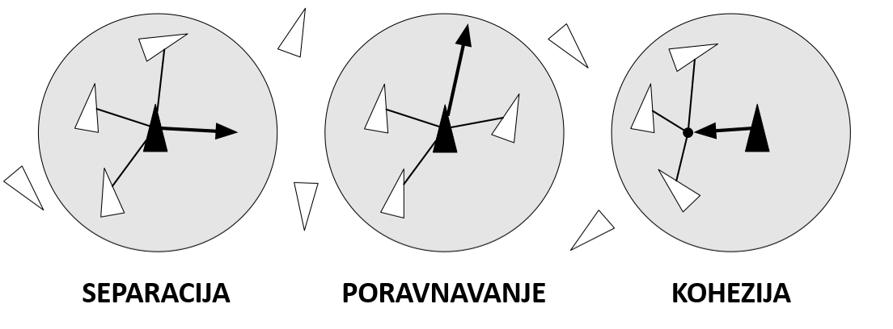
Osnovni algoritam
Prvi ga opisuje C. W. Reynolds 1987.
Temelji se na trima jednostavnim pravilima
Omogućuje simuliranje kretanja jata

Slide 10
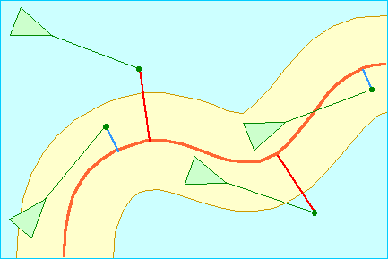
Praćenje putanje
Boid slijedi niz zadanih ciljeva (točaka)
Kontrola zakrivljenosti putanje
Radijus ciljnih točaka

Slide 11

Fizikalno temeljeno kretanje
Ukupna sila: $\vec{F_{uk}}\left(t\right)=\sum_{i=1}^{p}{{k_{i} \vec{F_{i}}(t)}_{}}$
Akceleracija: $\vec{a}\left(t\right)=\vec{F_{uk}}\left(t\right)\frac{1}{m}$
Brzina: $\vec{v}\left(t\right)=\vec{v}\left(t−1\right)+ ∆t∙ \vec{a} (t)$
Pozicija: $\vec{x}\left(t\right)=\vec{x}\left(t−1\right)+ ∆t∙ \vec{v} (t)$

Slide 12
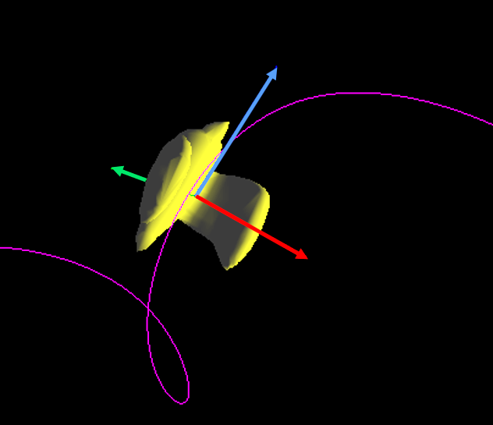
Orijentacija boida
U lokalnom koordinatnom sustavu boida definiran smjer „prema naprijed”
Smjer kretanja određuju sile na boid
Pomicanje: rotacija + translacija

Slide 13
Animacija
Podijeljenja u tri faze:
Rojenje
Praćenje putanje
Objektom definirana formacija
Kombincijm faza ostvaruju se složene animacije

Slide 14
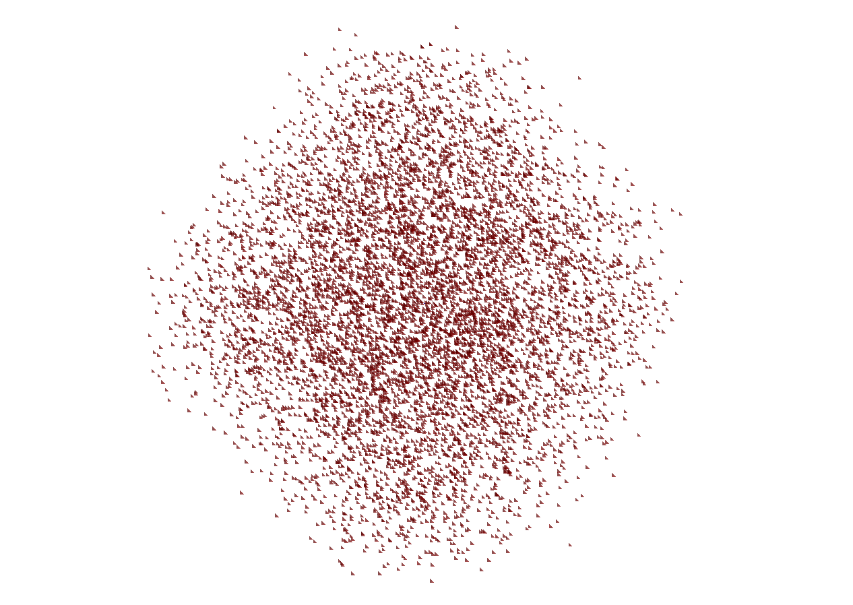
Rojenje

Slide 15
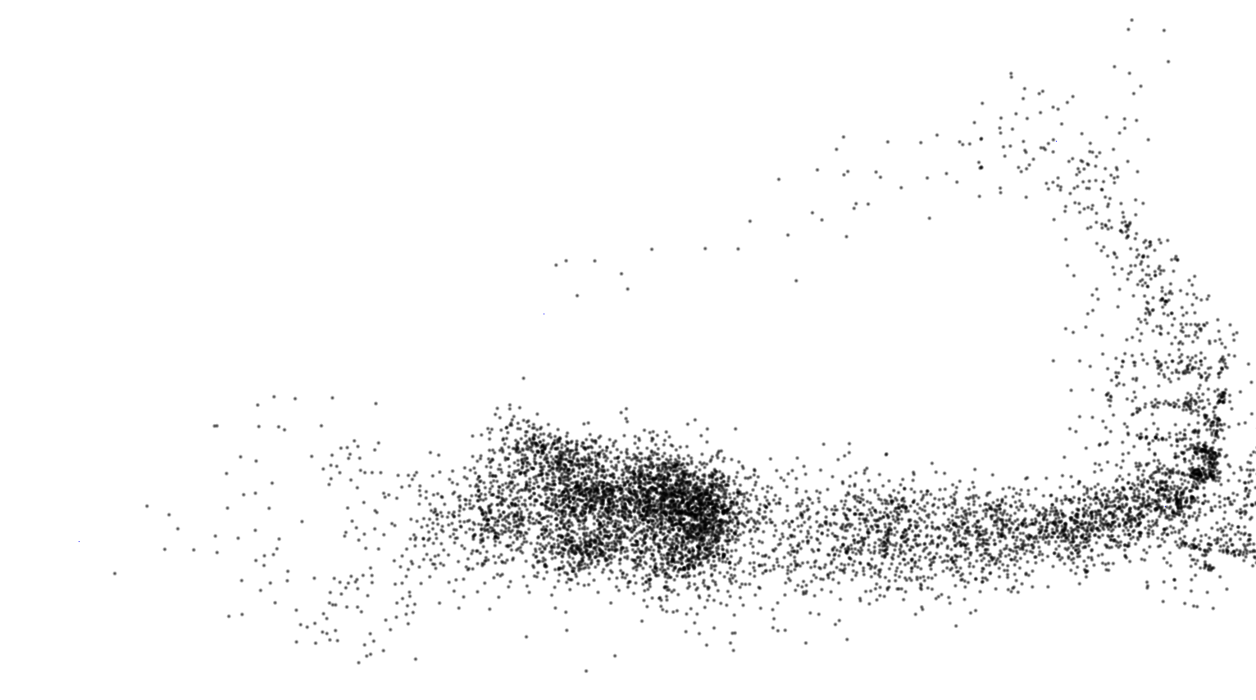
Praćenje putanje

Slide 16
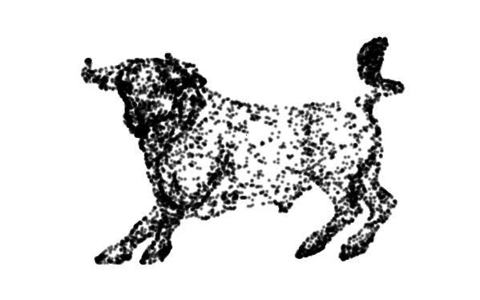
Objektom definirana formacija

Slide 17
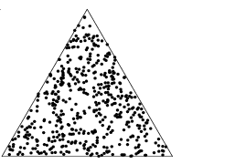
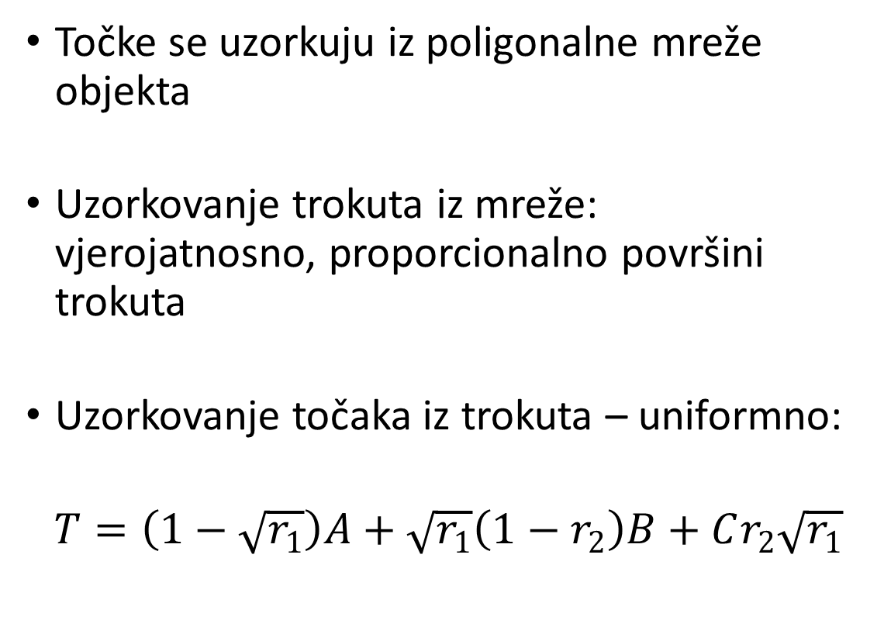
Uzorkovanje točaka
Točke se uzorkuju iz poligonalne mreže objekta
Uzorkovanje trokuta iz mreže: vjerojatnosno, proporcionalno površini trokuta
Uzorkovanje točaka iz trokuta – uniformno:
$$T=\left(1−\sqrt{r_{1}}\right)A+\sqrt{r_{1}}\left(1−r_{2}\right)B+Cr_{2}\sqrt{r_{1}}$$
A
C
B

Slide 18
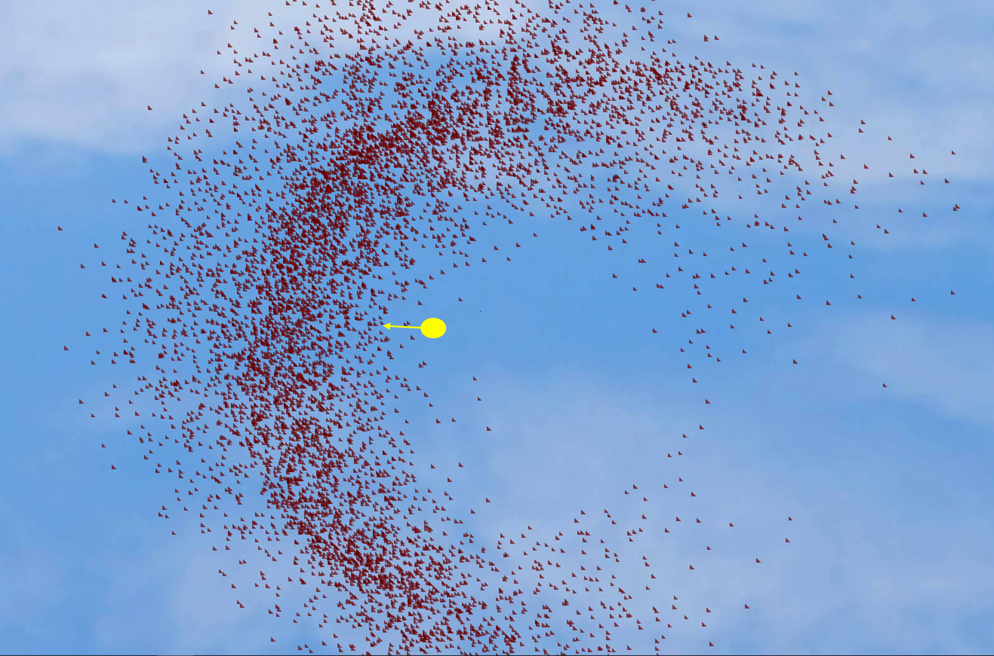
Predator

Slide 19
DEMO

Slide 20
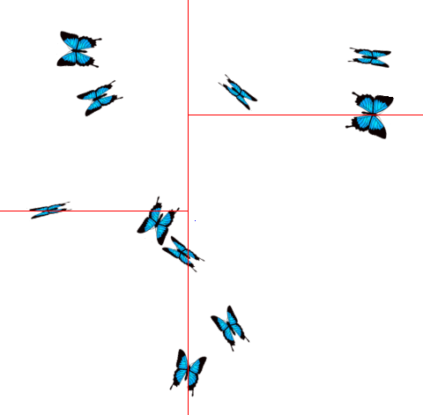
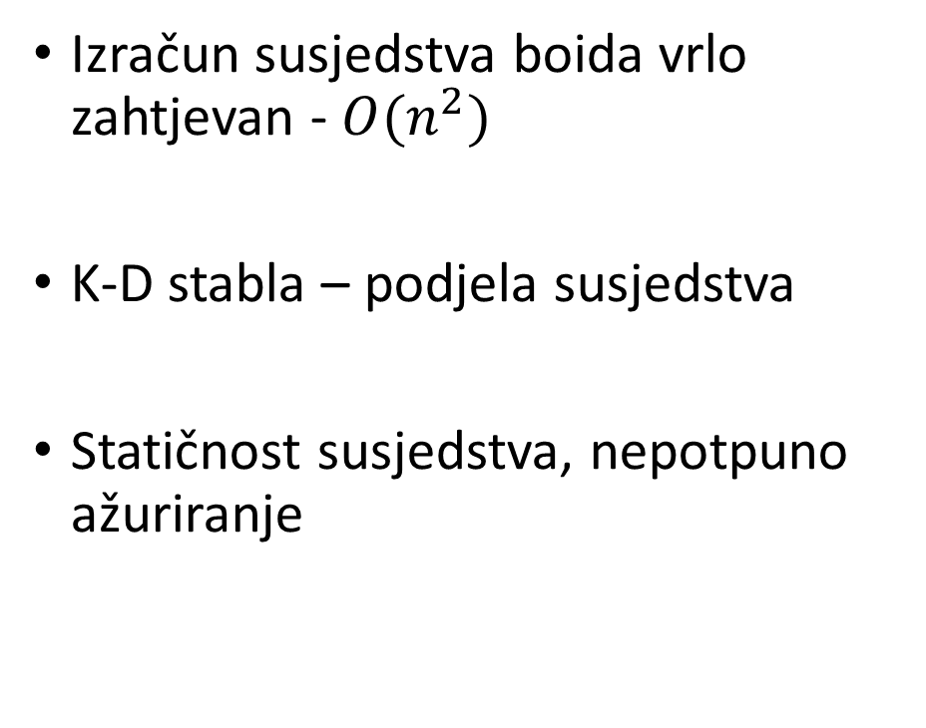
Optimizacija
Izračun susjedstva boida vrlo zahtjevan - $O(n^{2})$
K-D stabla – podjela susjedstva
Statičnost susjedstva, nepotpuno ažuriranje

Slide 21
DEMO

Slide 22
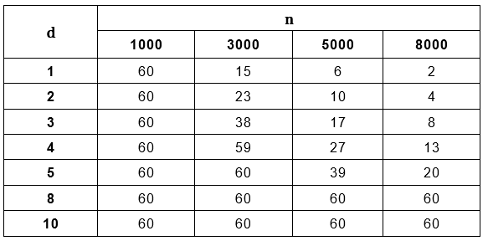
Optimizacija
Utjecaj dubine stabla (d) i broja čestica u sustavu (n) na broj sličica u sekundi

Slide 23
Optimizacija

Slide 24
Zaključak
Jednostavnost, atraktivnost
Jedan sustav – mnoštvo efekata
Optimizacija

